Slide 1
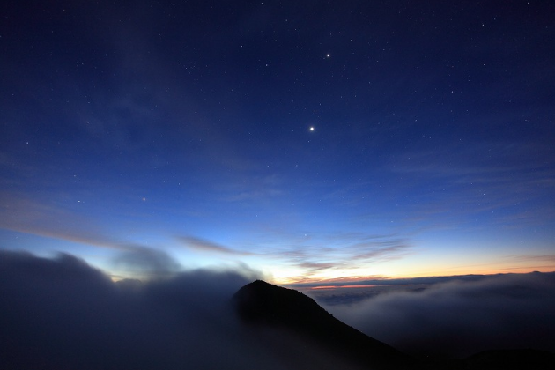
ヨハネの黙示録
～イエス・キリストの黙示（啓示・開示）～
Notes:
発表所要時間：61～64分
内訳
イントロ：3～4分
本論：51分12秒
結論：7分18秒

Slide 2
第1回
クレイ聖書解説コレクション
「ヨハネの黙示録」講解
黙示録1章
2017/5/14（日）スタート
2

Slide 3
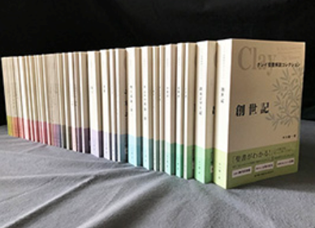
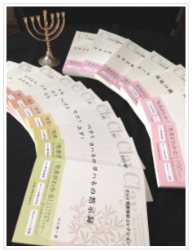
お願い！
このパワーポイント資料は
Clay クレイ聖書解説コレクション
「ヨハネの黙示録」
を基に作成しております。
ハーベスト・タイム・ミニストリーズから発売の
電子書籍版か書籍版(紙版)テキストと合わせて
必ずご参照・ご活用下さい！
*まとめ買いしておりますので
お求めの際はお気軽にお声掛け下さい。

Slide 4
ご利用方法について
○格納場所 http://seishoforum.net/
神戸元町聖書フォーラムのトップ頁
○2種類の格納方法
PDF版…携帯端末からはこちらで参照ください
※発表者コメントはみれません。
データ版…PCから見る場合は、こちらをご参照
※発表者コメントも確認できます。

Slide 5
Ⅰ.第1回）黙示録1章アウトライン
⑴1:1～3「まえがき」
⑵1:4～8「あいさつ」
⑶1:9～11「執筆の経緯」
⑷1:12～16「栄光の王としてのキリスト」
⑸1:17～20「幻の解説」
⑹1:17～20「七つの教会の意味」
全78テーマの学び！
毎回平均で４テーマを学びます！
月1回の学びを、都合15回程度行います！
5
Notes:
■日々のClayの学びの5～7回分の情報量を1時間前後で消化するイメージ
➀理解度を促進するために可視化資料を用います。
②適用項目を少し深めていきます。
③聖書的な世界観、歴史観と黙示録の全体構造の理解につとめます。

Slide 6
Ⅱ．テーマ：神の啓示としての聖書と
黙示録の学びの目的とは
本日の6テーマの学びに対する適用
⑴黙示録の学びへの期待と祝福の約束とは
⑵主イエスにある希望とは
⑶黙示録の執筆の経緯とは
⑷キリストを教会から締め出すとは
⑸キリストを信じる特権とは
⑹教会理解の枠を広げるとは
このメッセージは、ヨハネの黙示録
第1章について学ぼうとするものである。

Slide 7
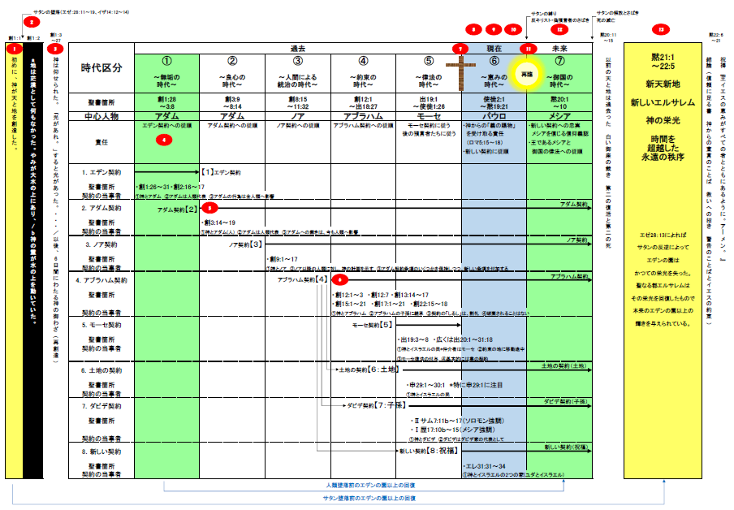
A3版のお手元資料
Notes:
■A3版のお手元資料は、本日の「結論」に関する視聴覚教材です。
～最後の結論箇所で、神の啓示としての聖書と黙示録の学びの目的を確認しましょう～
⑴キリスト教が世界観であり、歴史観であることを確認しましょう。
⑵創世記1:1（天地創造）～黙示録21～22章（新天新地）への展開を学びましょう。
⑶全体と部分の関係（ものごとの軽重の判断）を学びます。
⑷神の啓示のゴールを再確認しましょう。
詳しくは、結論箇所でともに確認しましょう。

Slide 8
Ⅲ．ここからが本論！
・・・
8

Slide 9
黙示録
1：1～3「まえがき」
イエス・キリストの黙示
すぐに起こるはずの事
Notes:
⑴発表所要時間 9～10分

Slide 10
1）黙１：１～３「まえがき」
Rev 「1:1 イエス・キリストの黙示。 これは、すぐに起こるはずの事をそのしもべたちに示すため、神がキリストにお与えになったものである。 そしてキリストは、その御使いを遣わして、これをしもべヨハネにお告げになった。
Rev 1:2 ヨハネは、神のことばとイエス・キリストのあかし、すなわち、彼の見たすべての事をあかしした。
Rev 1:3 この預言のことばを朗読する者と、それを聞いて、そこに書かれていることを心に留める人々は幸いである。 時が近づいているからである。」

Slide 11
啓示の流れ
①神→キリスト→御使い→ヨハネ→試練の中の信者（私たち）
②天使が誰れかの記載はないが、ガブリエルかと
*ダニ9：21 70週の預言 ガブリエル→ダニエル
*ルカ1：19 ヨハネの誕生 ガブリエル→ザカリヤ
*ルカ1：26 イエスの誕生 ガブリエル→マリヤ
③天使が神の啓示の仲介者となった例
*モーセが律法を受けた出来事 *テキスト参照
Notes:
➀の伝言ゲームは完璧です。
約1930前から現在にいたるまでの人間同士の伝言ゲームによって
黙示録は世界中には広がったが、千差万別な解釈うまれてしまいました。。。

Slide 12
黙示録
1：1～3「まえがき」
イエス・キリストの黙示
すぐに起こるはずの事

Slide 13
明確な祝福の約束
～2ヵ所にある～
Rev1：3 ※テキスト箇所参照
Rev 1：3 この預言のことばを朗読する者と、それを聞いて、そこに書かれていることを心に留める人々は幸いである。時が近づいているからである。
Rev22：7
Rev 22：7 見よ。わたしはすぐに来る。この書の預言のことばを堅く守る者は、幸いである。
Notes:
■「心に留める」「堅く守る」者という意味
➀黙示録の預言を信じ、メシアの再臨と携挙を期待しながら地上生涯を歩む者

Slide 14
１．黙示録を学ぶ期待と価値
～旧約聖書と黙示録の関係～
(1)旧約聖書からの直接引用はないが
・旧約聖書との関連箇所は550カ所
(2)黙示録1章～20章の内容は
・旧約聖書ですでに預言されている。
・旧約聖書の預言の頂点は、メシア的王国である。
(3)黙示録21章～22章が新しい内容である。
・黙示録の頂点は、永遠の秩序である。
14

Slide 15
２．黙示録を学ぶ期待と価値
～時系列の整理と重要な啓示～
(1)旧約聖書に点在する預言を成就の時間順に並べている。
大患難時代を時系列順に詳細整理（黙4～19 章）
旧約関連箇所が約550カ所あるのはそのため。
(2)メシア的王国に関して
「千年」(黙示録20 章)という期間が啓示された。
(3)最後に、永遠の秩序が登場する（全く新しい預言）
また、どのようにして千年王国から永遠の秩序に
移行するかも、啓示された。
15
Notes:
■まとめの書であると同時にオリジナリティ豊かな書です。
➀黙示録を学べるのはクリスチャンとして新約を受け入れた特権
②字義通りに黙示録を学べる特権。それは
➂聖書全体との調和を保ちつつ、新天新地（22章）まで学べること。

Slide 16
適用１）黙示録の学びへの期待と
祝福の約束とは
(1)期待について
・神のご計画の全貌を明確に知る。
・新天新地と新しいエルサレムでの神の栄光を知る。
・人類の歴史と救いが完成した具体的な状態を垣間見る。
(2)祝福について
・黙示録には学ぶ者への祝福が明確に約束されている
・真剣に受け止めるなら、世界観が革命的に変化する
・神の視点 (ゴールから)で、現在を見ることを学ぶ
Notes:
■神の視点(ゴールから)で、現在を見るとは
①「永遠の今」という視点を持つようになること
・時間を超越した永遠の秩序と今が結びつけて物事をとらえる
②「未来完了系」の信仰を持つこと
・神の約束は必ず成就するという信仰を前提に物事をとらえる
➂「預言的未来」に生きること
・神の恵みによって、約束された未来に必ず到達できるという希望を抱く

Slide 17
黙示録
1：4～8「あいさつ」
アジアにある七つの教会へ
黙示録のテーマ
Notes:
⑵発表所要時間 約8～9分

Slide 18
2）黙１：４～８「あいさつ」
Rev 「1:4 ヨハネから、アジヤにある七つの教会へ。 常にいまし、昔いまし、後に来られる方から、また、その御座の前におられる七つの御霊から、
Rev 1:5 また、忠実な証人、死者の中から最初によみがえられた方、地上の王たちの支配者であるイエス・キリストから、恵みと平安が、あなたがたにあるように。 イエス・キリストは私たちを愛して、その血によって私たちを罪から解き放ち、

Slide 19
Rev 1:6 また、私たちを王国とし、ご自分の父である神のために祭司としてくださった方である。 キリストに栄光と力とが、とこしえにあるように。 アーメン。

Slide 20
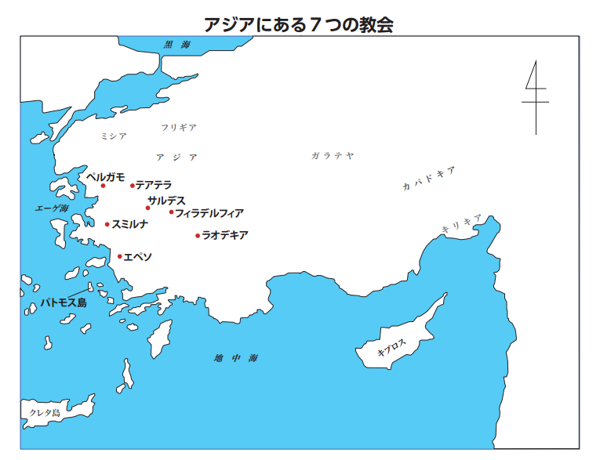

Slide 21
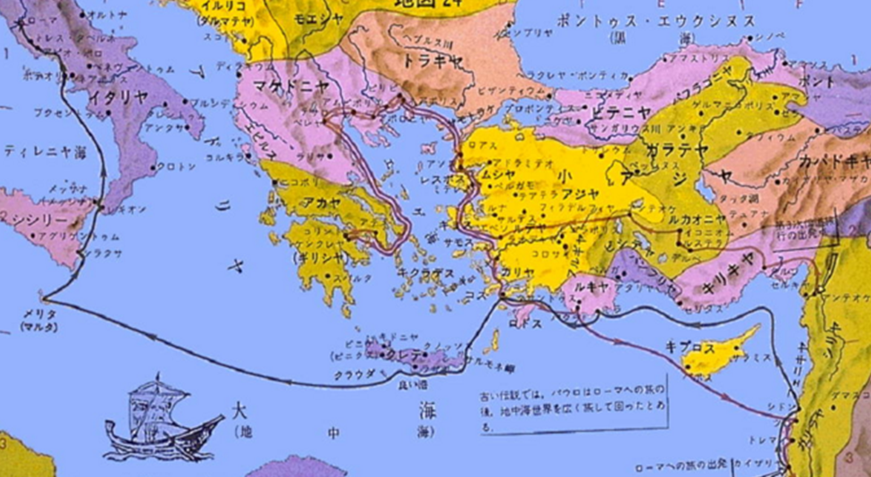

Slide 22
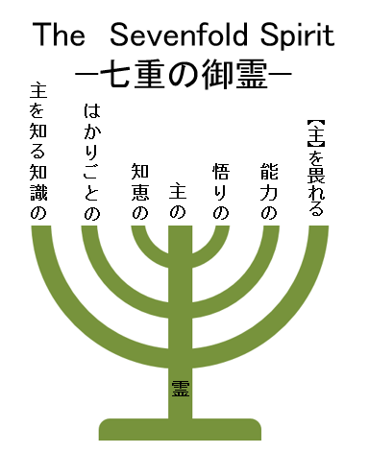
七つの御霊とは
イザヤ書11章2節
11：２ その上には主の霊がとどまる。それは知恵と悟りの霊、はかりごとと能力の霊、主を知る知識と主を恐れる霊である。
Notes:
イザヤ書11:1 エッサイの根株から新芽が生え、

Slide 23
黙示録
1：4～8「あいさつ」
アジアにある七つの教会へ
黙示録のテーマ

Slide 24
Rev 1:7 見よ、彼が、雲に乗って来られる。すべての目、ことに彼を突き刺した者たちが、彼を見る。地上の諸族はみな、彼のゆえに嘆く。しかり。アーメン。
Rev 1:8 神である主、常にいまし、昔いまし、後に来られる方、万物の支配者がこう言われる。『わたしはアルファであり、オメガである。』」

Slide 25
第1の復活は、神からの栄誉を受けるため
第2の復活は、裁きを受けるため
Notes:
■再臨を境にビフォー＆アフターであり、全てが一新される。
➀メシアの初臨により律法の時代が終わり、恵みの時代がはじまった。
②メシアの再臨が、恵みの時代を終わらせ、御国の時代をもたらします。
➂再臨以降、メシアが直接的に統治するメシア的王国（千年王国）、御国の時代がはじまる。
再臨以降、全時代の聖徒は、千年王国～新天新地まで主とともに過ごすことになります。
この時点での聖徒は、栄化されて（聖さが確定している状態）罪をおかせなくなっています。

Slide 26
適用2）主イエスにある希望とは
(1)再臨の希望について
・地上から邪悪が一掃される時
・地上に全時代の復活した聖徒が出そろう時
・地上にいる全てのユダヤ人が回心し、救われる時
(2）歴史の完成への希望を頂く人とは
・聖書的世界観、歴史観のゴールを正しく理解している人
・主が必ず新天新地まで導いて下さると確信している人
・黙示録を正しく解釈し、神のご計画の全貌を理解している人

Slide 27
黙示録
1：9～11「執筆の経緯」
パトモス
主の日
Notes:
⑶発表所要時間 約6分

Slide 28
3）黙１：９～１１「執筆の経緯」
Rev 「1:9 私ヨハネは、あなたがたの兄弟であり、あなたがたとともにイエスにある苦難と御国と忍耐とにあずかっている者であって、神のことばとイエスのあかしとのゆえに、パトモスという島にいた。

Slide 30
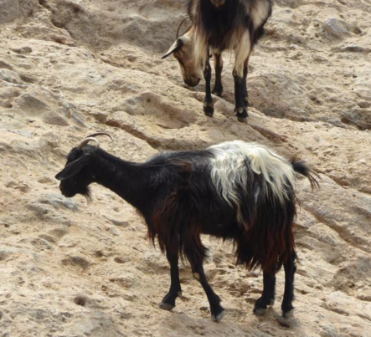
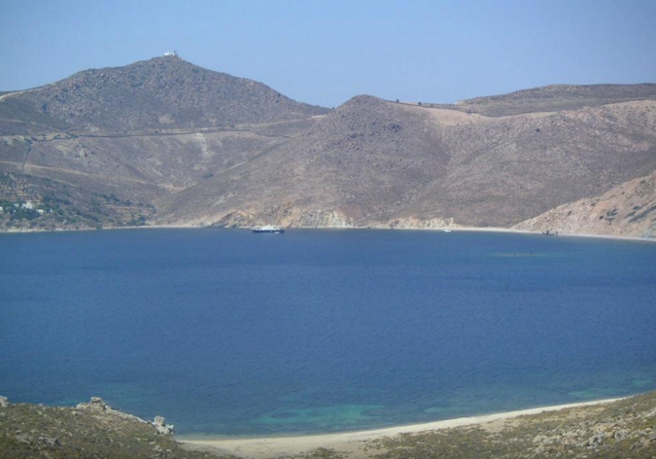
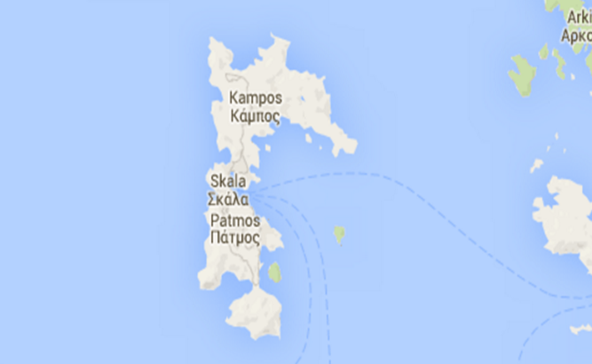
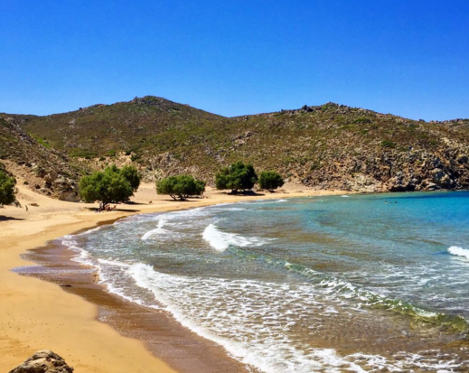
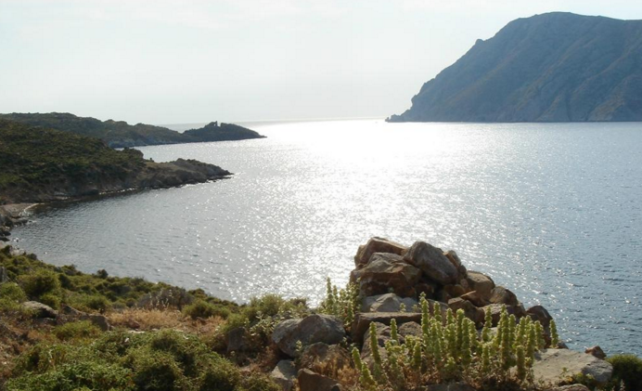
パトモス
Notes:
興味のある方は、Googleマップでご確認ください。

Slide 31
黙示録
1：9～11「執筆の経緯」
パトモス
主の日

Slide 32
3）黙１：９～１１「執筆の経緯」
Rev 1:10 私は、主の日に御霊に感じ、私のうしろにラッパの音のような大きな声を聞いた。
Rev1:11 その声はこう言った。『あなたの見ることを巻き物にしるして、七つの教会、すなわち、エペソ、スミルナ、ペルガモ、テアテラ、サルデス、フィラデルフィヤ、ラオデキヤに送りなさい。』」

Slide 33
ヨハネが見た事
Notes:
■ドミティアヌス帝(81～96年)の迫害時代にヨハネが幻を見ました。
・現在から主の日までの期間を更にフォーカスしますと
⇒次の頁

Slide 34
Notes:
■主の日はいつだったかというと
・十字架から約63年後のこと。63年ぶりにヨハネと主が再会した日。
・70年のイスラエル崩壊から約26年後のことです。
・現在から遡ると約1921～1936年前（約1930年前）のことです。

Slide 35
適用3）黙示録の執筆の経緯とは
(1)誰への励ましなのか
・当時、迫害の中にいた人々のための励まし
・全教会時代(ペンテコステ～携挙まで)の聖徒への励まし
・現代の私たちも含まれる
(2)主の日以降とは
・神のご計画の全貌が明らかになった日
・新天新地、新しいエルサレムを垣間見れる様になった日
・永遠の秩序、神の栄光を基軸に現在を見る視点を得た日

Slide 36
黙示録
1：12～16
「栄光の王としてのキリスト」
七つの金の燭台
主イエスの姿
Notes:
⑷発表所要時間 約8分30秒～9分

Slide 37
4）黙１：12～16「栄光の王としてのキリスト」
Rev 「1:12 そこで私は、私に語りかける声を見ようとして振り向いた。 振り向くと、七つの金の燭台が見えた。

Slide 38
解釈学の原則について
38

Slide 39
１.解釈学の原則
⑴字義通りの解釈（Literal interpretation）
➀機械的な解釈ではなく、最も自然で、単純な解釈。
②比ゆ的表現を否定するわけではない。
比ゆは比ゆとして読む。
⑵信仰の類比（Analogy of faith）
➀聖書が聖書を解釈する。
②聖書は、一つのまとまりを持った書物として
解釈されるべき
③複数の解釈が可能な場合
他の部分と矛盾しない方を採用
39

Slide 40
2.象徴（シンボル）の解釈
⑴極論A ？
➀象徴が多いので、字義通りの解釈は不可能である。
②善と悪の対立という全体像を理解すればそれでよい。
⑵極論B ？
➀象徴を、時事ニュースと関連させて解釈する。
②その結果、空想的、恣意的解釈となる。
⑶正しい解釈 ○
➀象徴（シンボル）の意味は、旧約聖書を通して一貫
②例外もあるが、ほとんどの場合そう言える。
③信仰の類比という原則を適用して解釈する。
40
Notes:
■7が意味することの違いについて
➀7つの御霊とは、1本の木から生えている七枝（ななえ）の燭台のことでした。
・これは御霊のご性質の完全さ・包含を７により象徴しています。
②7つの金の燭台は、七本の独立した燭台です。
・全教会時代の教会を７つの独立した燭台により象徴しています。

Slide 41
黙示録
1：12～16
「栄光の王としてのキリスト」
七つの金の燭台
主イエスの姿

Slide 42
4）黙１：12～16「栄光の王としてのキリスト」
Rev 1:13 それらの燭台の真中には、足までたれた衣を着て、胸に金の帯を締めた、人の子のような方が見えた。
Rev 1:14 その頭と髪の毛は、白い羊毛のように、また雪のように白く、その目は、燃える炎のようであった。
Rev 1:15 その足は、炉で精練されて光り輝くしんちゅうのようであり、その声は大水の音のようであった。
Rev 1:16 また、右手に七つの星を持ち、口からは鋭い両刃の剣が出ており、顔は強く照り輝く太陽のようであった。」

Slide 43
適用4）キリストを締め出す教会とは
(1)背教の時代にある教会
・終わりの時代にある教会
・自由主義神学やエキュメニカル運動の教会
・倫理基準が後退した教会
・携挙の時に地上に残される教会
・地上に残った教会が、大患難時代前半の大バビロンとなる
(2)教会の病理現象から脱却するには

Slide 44
Notes:
■この５つのキーを開くには、黙示録の学びは、最適です。
➀まず、❸～❺が開かれると、次に➊～❷が自然と実践されてくると思います。
②❸については、・・・ ❹については、・・・
③❺については、今は第二の宗教改革の時代です。
・第1の宗教改革では救済論だけがかろうじて回復した
・神学におけるミッシングリンク（失われた環「わ」）
「終末論、預言解釈、イスラエル論」を回復する時代

Slide 45
黙示録
1：17～20「幻の解説」
恐れるな
黙示録のアウトライン
Notes:
⑸発表所要時間 約10分

Slide 46
5）黙１：１７～２０「幻の解説」
Rev 「1:17 それで私は、この方を見たとき、その足もとに倒れて死者のようになった。しかし彼は右手を私の上に置いてこう言われた。『恐れるな。わたしは、最初であり、最後であり、
Rev 1:18 生きている者である。わたしは死んだが、見よ、いつまでも生きている。また、死とハデスとのかぎを持っている。

Slide 47
黙示録
1：17～20「幻の解説」
恐れるな
黙示録のアウトライン

Slide 48
Rev 1:19 そこで、あなたの見た事、今ある事、この後に起こる事を書きしるせ。
Rev 1:20 わたしの右の手の中に見えた七つの星と、七つの金の燭台について、その秘められた意味を言えば、七つの星は七つの教会の御使いたち、七つの燭台は七つの教会である。

Slide 49
1:1「イエスキリストの黙示」
1:7「黙示録のテーマ」
1:19「黙示録のアウトライン」
再臨までのプロセス
クライマックスは再臨
ゴール（神の栄光）
Notes:
■黙示録の目次の全体構造 2分30秒
⑴1章に最重要項目が凝縮しています。
➀「イエスキリストの黙示」であることが1:1で出てきます。
②「黙示録のテーマ(再臨)」が1:7で出てきます。
③「黙示録のアウトライン」が1：19で出てきます。
⑵クライマックスは19章の再臨、そして再臨までのプロセスが4～18章です。
⑶ゴールは21:1～22:5の新天新地、永遠の御国・秩序、新しいエルサレム、神の栄光です。

Slide 50
ヨハネが見た事
1章
この後に起こる事(4～22章)
20章
4～18章
今ある事
2～3章
19章
21～22章
Notes:
⑴ヨハネが見た事：1章
⑵今ある事：2～3章
⑶この後に起こる事：4～22章
⑷再臨までのプロセス：4～18章
⑸再臨がクライマックス：19章
⑹新天新地がゴール：21～22章

Slide 51
適用5）キリストを信じる特権とは
(1)黙22：3～5「神の都の住民」*ゴールが約束されている
・聖なる都エルサレムの11の特徴の第10と11
・私たち住民の祝された姿
①全てののろいが取り除かれた理想的な環境が実現する
②父なる神とキリストが御座に着いておられる
③キリストに贖われた全時代の聖徒が住んでいる
④神に仕え、神の顔を仰ぎ見ている
⑤額には神の名が印されています。
(2)夜がない、太陽がない、月がない
・都の光源は、創造主である神ご自身となる
Notes:
■千年王国よりも「さらに」にステキな環境
➀一辺2,400Kmの正立方体の中で永遠に住む世界
②神のご計画が完全に成就した世界
③千年王国には残っていた、罪と死もない世界

Slide 52
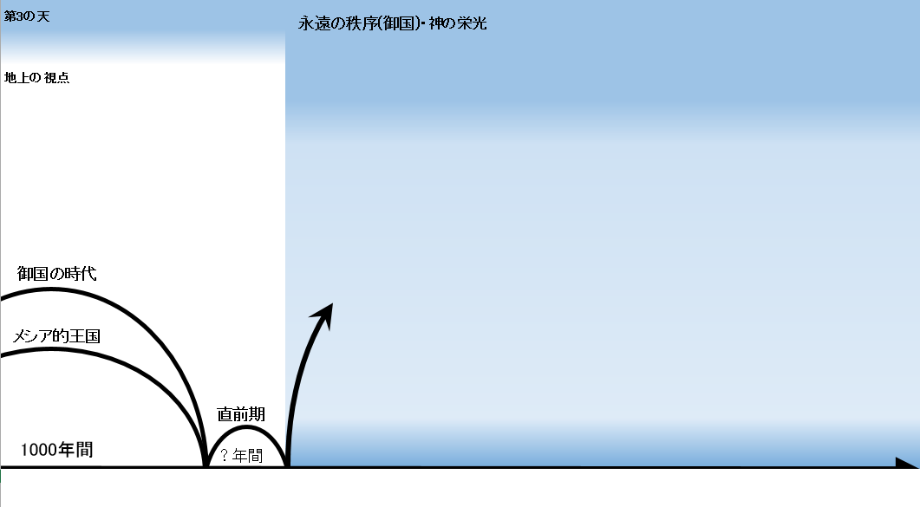
順① 以前の天と地は過ぎ去った
順➂ 新しい天と新しい地
順④：新しいエルサレム(天から下ってくる)
特徴⑥ 都のあかりなる小羊
特徴 ➀
神の栄光
特徴⑪ 夜がない
特徴⑤ 宝石でできた都
特徴➉ 額に印された神の御名
特徴④ 都の広さ
特徴⑨ いのちの木
特徴③ 土台石
特徴⑧ いのちの水の川
特徴② 聖なる都の城壁と十二の門
特徴⑦ 都にはいる者たち
順②
白い御座
のさばき
順⑥：第2の宣言(御座に着いておられる方の声：2種類の相続)
順⑤：第1の宣言(御座から出る大きな声：創3：16～19のろいからの解放)
順④ 聖なる都エルサレム
順⑦：聖なる都エルサレムの再記述(黙21：2の詳述)
順➀ 以前の天と地は過ぎ去った
順③ 新しい天と新しい地(海がない)
Notes:
新しい天と地とは、サタンが堕落する前の天と地(創世記1:1)の回復です。
※ちなみに、千年王国というのは、人類堕落前の天と地の回復です。

Slide 53
74）黙22：3～5「神の都の住民」
*特徴❿ 住民「額に印された神の御名」(3～4節)
Rev 22:3 もはや、のろわれるものは何もない。神と小羊との御座が都の中にあって、そのしもべたちは神に仕え、
Rev 22:4 神の御顔を仰ぎ見る。また、彼らの額には神の名がついている。
*特徴⓫ 夜がない(5節)
Rev 22:5 もはや夜がない。神である主が彼らを照らされるので、彼らにはともしびの光も太陽の光もいらない。彼らは永遠に王である。
Notes:
全ての時代の贖われた者たちは
神が発する栄光の光、シャカイナ・グローリーに照らされ、祝された生活を永遠に送る

Slide 54
黙示録
1：17～20「七つの教会の意味」
歴史的・預言的解釈
教会の七つの型
Notes:
⑹発表所要時間 約8～9分

Slide 55
6）黙１：１７～２０「七つの教会の意味」
Rev 1:20 わたしの右の手の中に見えた七つの星と、七つの金の燭台について、その秘められた意味を言えば、七つの星は七つの教会の御使いたち、七つの燭台は七つの教会である。」

Slide 56
7つの教会の意味
～3つの神学的意味～

Slide 57
Notes:
■その①：ローマ時代の小アジアにあった7つの地域教会
・7つの教会には、地理的なつながりがある。
・教会の数は7つに限定されている。
➀それゆえ、7は象徴的数字と思われます。
②聖書では7は完全数です。

Slide 58
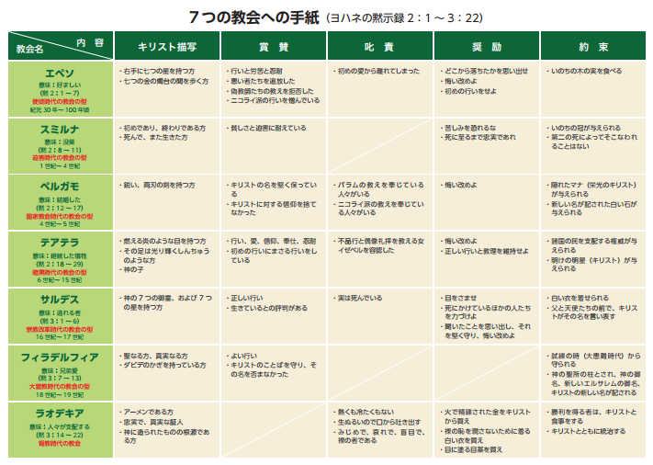
Notes:
■その②：「教会の7つの型(要素)」（どの時代のどの教会も7つの型(要素）を持つ）
※これは7つの教会への手紙を学んだ結果出て来る推論です。

Slide 59
Notes:
■その➂：「教会の7つの型」は、それぞれの時代の教会の特徴を預言的に表している
・教会時代の流れの順番に、その特徴を持った教会が紹介されている
・各教会の名前も重要な意味を持つ
…褒め言葉しかない教会2つ、褒め言葉と叱責は4つ、叱責しかないのは1つ
※これも、7つの教会への手紙を学んだ結果出て来る推論

Slide 60
適用6）教会理解の枠を広げるとは
(1)地域教会の主な定義について
・ペンテコステから大患難時代の始まりまで
*大患難時代以降、統一された宗教バビロン(17章)になる
・未信者も含まれている
・特定の地域にある教会を指す
・目に見える教会（単数形の場合も、複数形もある）
Notes:
■詳しくは、神学講座の第3学期で学んでください。

Slide 61
(2)普遍的教会の主な定義について
・ペンテコステから携挙までの全信者のみで構成
・未信者は含まれない(ユダヤ人信者と異邦人信者からなる)
・目に見えない教会
・イエスが隅のかしら石、土台は使徒と預言者
*キリストのみからだ：メシアを頭とする霊的有機体
・信者の数が満ちたら携挙が起こる
Notes:
■詳しくは、神学講座の第3学期で学んでください。

Slide 62
結論
Notes:
結論：発表所要時間：約8～9分

Slide 63
Ⅳ.結論：神の啓示としての聖書と
黙示録の学びの目的とは
(1)世界観であり、歴史観であるキリスト教を受け入れること
①始まりがあり、終わりがあること
②ゴールに向かって進んでいること

Slide 64
(2)創1：1～黙21：1～22：5への展開を学び受け入れること
① 天地創造→ サタン堕落→ 再創造→ エデン→ 被造世界の呪い
② アブラハムへの約束→ メシア到来（初臨）→ 教会時代
③ 携挙→ 大患難時代→ 再臨→ 千年王国→ 新天新地
１
２
３
４
５
６
７
８
９
10
11
12
13

Slide 65
(3)全体と部分の関係を学ぶこと
(4)神の啓示のゴールを学び受け入れること
①「人類救済」ではなく「神の栄光」であること
②神の約束(計画)は、必ず成就すること
*イスラエルに対する計画
*教会に対する計画
*天使たちに対する計画
③神はいかにして計画を成就されるか
*これについて学ぶことは、神の偉大さを認める作業
④「神の栄光」とは、神のご性質と関係したもの
Notes:
➀まず全体をとらえる上で最も重要なこと「神の栄光」が目的であること
②次に部分をとらえる上で神の約束を正しく理解することが大切
・イスラエル・・・4つの無条件契約は、千年王国で必ず成就する
・教会・・・普遍的教会と地域教会、大患難時代時代の偽教会への計画
・天使・・・天使と堕天使への計画
③父なる神が計画し、子なる神が実行し、聖霊なる神が完成させる。これは三位一体の神の偉大さを認めること。
④神のご性質とは「神のゆるぎない、完ぺきなる信頼性」⇒神の恵みのご性質、契約に基づく神の愛。ヘセッド

Slide 66
では
神の啓示のゴールを知り
それを受け入れたのなら！

Slide 67
Notes:
■聖書の意味、人生の意味と目的がわかれば
⑴自然体で「自立」し、「共生」するようになってくる。
⑵聖書的な生き方、歩み方をするようになる。
・余計なことをしなくなる。無駄がなくなる。他にすることがなくなる。
⑶神を畏れ、神を畏れる群れの中に自分を置く様になる。

Slide 68
『Rev22:21 主イエスの恵みがすべての者と
ともにあるように。アーメン。』
～そして『聖書研究から日本の霊的覚醒が』ありますように～

Slide 69
第1回講解 おわり
次回の予定
2017/6/11(日）

Slide 70
では学んだことを
分かち合いましょう！

